Slide 1
Презентация к уроку литературы.
8 класс
Автор: учитель русского языка и литературы ГБОУ Школа «Перспектива» г. Москвы
Хусяинова Гюзель Ильдаровна.

Slide 2
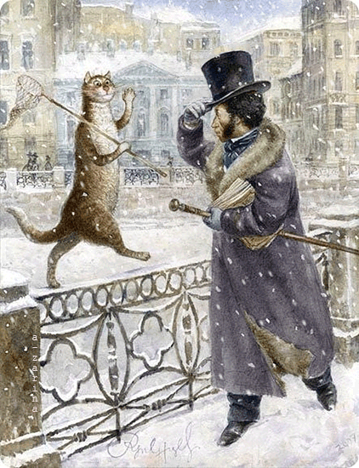
А.С.Пушкин
«Капитанская дочка»
Семинар I
Семинар II

Slide 3
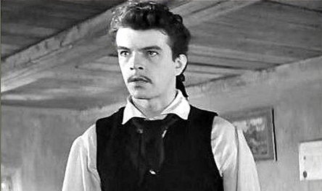
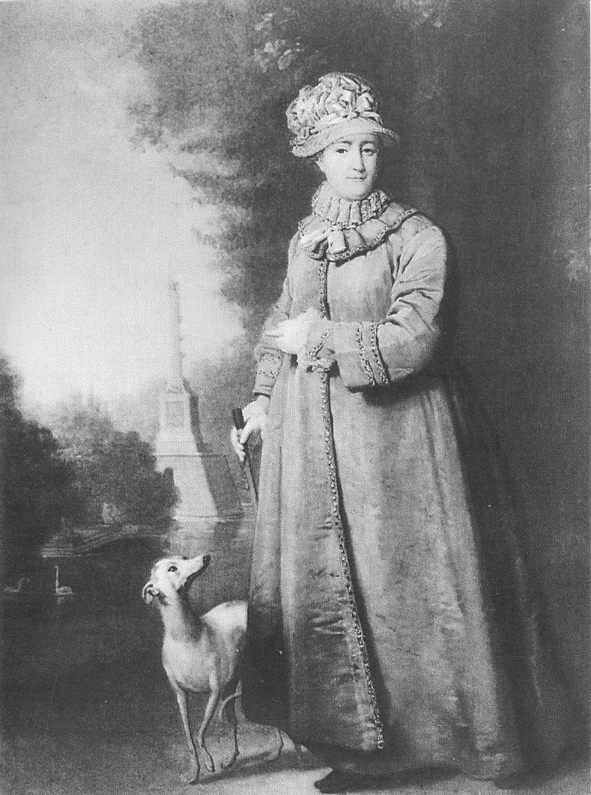
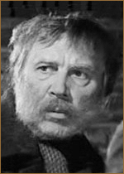
Пётр Гринёв
Маша Миронова
Швабрин
Екатерина II
Савельич

Slide 4
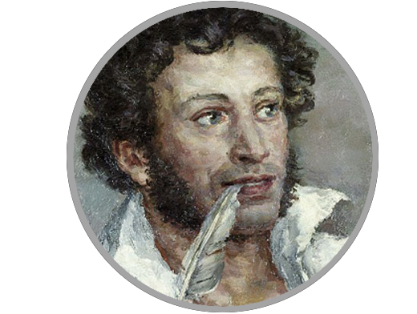
Образ Петра Гринёва
«Служи верно, кому присягнешь; на службу не напрашивайся, от службы не отказывайся; не гоняйся за лаской начальника; береги платье снову, а честь смолоду».
Какие черты характера П.Гринёв унаследовал от отца?
Какие черты характера обнаруживаются с первыми жизненными шагами?
За сколько лет и как меняется характер Петра?
Можно ли назвать его героем?
Обратите внимание на особое место Гринёва в произведении. Кем он является? Какие образы в нем соединяются?
Гринёв и Пушкин. Похожи ли они? В чем их различие?
***

Slide 5
Образ Маши Мироновой
Сколько лет Маше Мироновой? На каких идеалах она воспитана?
Почему все окружающие попадали под ее влияние?
Каким было первое впечатление, которое она производила?
Почему она отдала предпочтение Гринёву, а не Швабрину, который был образованнее и интереснее? Что это доказывает?
Какая черта характера проявляется во всех жизненных испытаниях, которые ей были уготовлены?
Почему повесть называется в ее честь?
***

Slide 6
Образ Швабрина
Чьим антиподом в повести является Швабрин?
Сопоставьте имена Гринева и Швабрина.
Почему Швабрин перешел на службу к Пугачеву?
Что мы знаем о семье Швабрина?
Раскаивался ли он в своих поступках?
Как закончилась его жизнь?
***

Slide 7
Образ Екатерины II
Зачем понадобилось Пушкину вводить образ Императрицы в повесть?
Вспомните эпизод встречи Маши Мироновой и Екатерины Великой? Чем он примечателен?
Отражено ли подлинное отношение Пушкина к Императрице в повести?
Чьи впечатления об Императрице переданы в повести?
Какой же была Императрица?
***

Slide 8
Образ Савельича
Кем был Савельич Петру Гриневу?
Как он относился к Петруше?
Какие черты характера выделяются на протяжении всей повести?
Для чего вводит Пушкин этот образ?
Кому противопоставлен Савельич в повести?
***

Slide 9
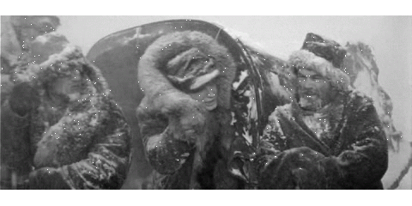
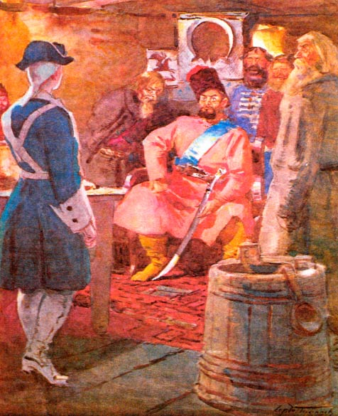
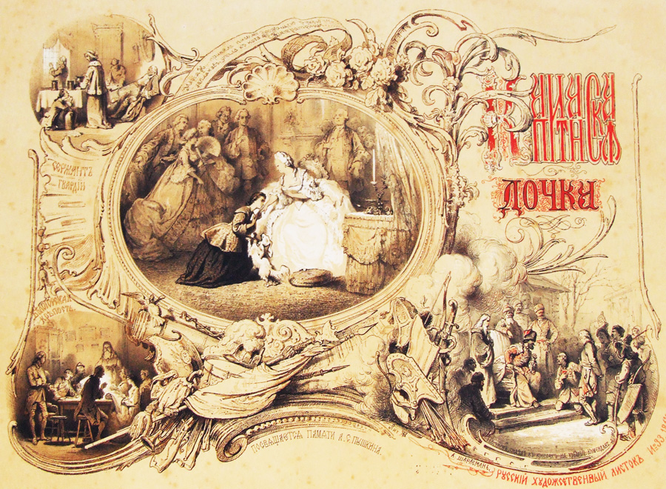
Идейное содержание
Художественные
особенности
Композиция и жанр

Slide 10
Композиция и жанр
Докажите, что одна из основных черт композиции – сжатость.
Согласны ли вы с тем, что повествование ведется строго без отклонений? Докажите свою точку зрения.
Дайте определение понятиям «роман» и «повесть». Определите жанр произведения, опираясь на вступление.
В какой форме написано произведение? Почему?

Slide 11
Идейное содержание
Размышляйте. Какие вопросы поднимает А.С.Пушкин в этом произведении?

Slide 12
Художественные особенности
Каким языком написано произведение?
Прокомментируйте эпиграфы к каждой главе. В чем их особенность?
Можно ли роман назвать историческим?
Как Пушкин изобразил в романе исторических лиц?

